Slide 1
Усть-кишерть.
село (c 1690 года) в Пермском крае, центр Кишертского района.

Slide 2
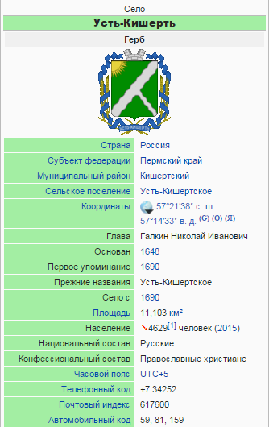

Slide 3
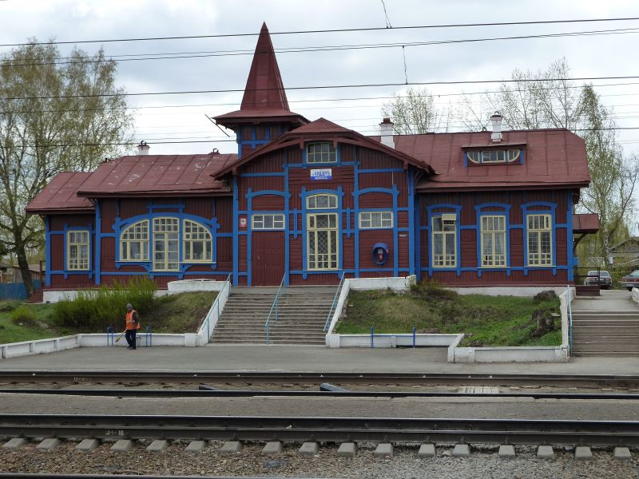
Краткая характеристика
Село и железнодорожная ст Кишерть на р. Кишерть (Кишертка), левом притоке реки Сылва, впадающей в реку Чусовая, центр Усть-Кишертского сельского поселения.
Население: 4783 чел. (2002 г.). Ранее: 1629 чел. (1869 г.), 1747 чел. (1926 г.)

Slide 4
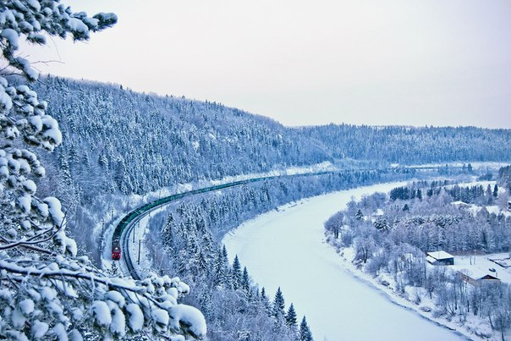
Улицы
Всего в Кишерти 33 улицы. Главная улица села — Советская, она же и самая длинная

Slide 5
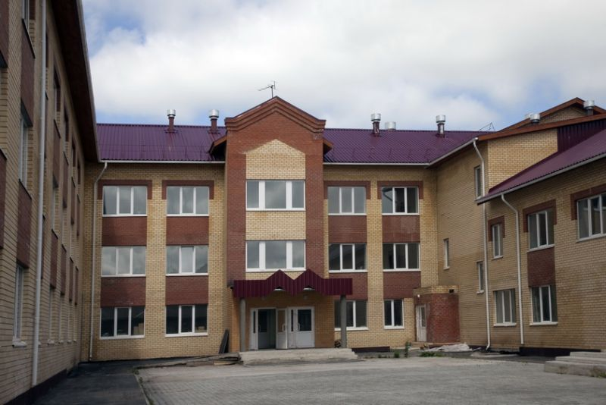
Образование
Учреждения нар. образования представлены средней школой (в ней находится школьный краевед. музей, открытый в 1975 г.)
детской художественной школой
Центром детского творчества (ранее Дом пионеров)
детской школой искусств (ранее, до 1995 г. — детская музыкальная школа)
двумя детскими комбинатами.
С 2012 года, в эксплуатацию запущена новая СОШ

Slide 6
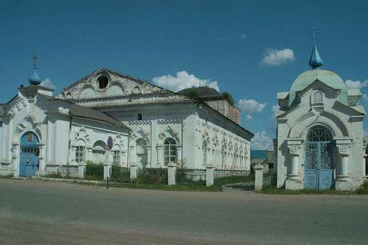
Культура
Учреждения культуры :
Дом культуры,
Культурно-досуговый центр
центральная районная библиотека
детская библиотека
Действующая православная церковь Покрова Пресвятой Богородицы.
Выходит районная газета «Сылвенские зори» (с 5 сент. 1931 г., первоначально — «Коммунистический труд», с 19 июня 1966 г. — «Путь Ильича»)

Slide 7
Озёра
Оз. Ярково — вытянуто вдоль уступа второй надпойменной террасы р. Сылва. Площадь озера — 27 тыс. м², максимальная глубина — 4 м.
Оз. Оброчное — расположено в 350 м восточнее р. Сылва. Площадь озера — 33 тыс. м², средняя глубина — 1,2 м.
Оз. Кислое — расположено западнее с. Усть-Кишерть у крутого уступа второй надпойменной террасы. Размеры озера 540×250 м, глубина в средней части 0,9 м, максимальная глубина в юго-западной части озера 2,1 м. Озеро обладает большими запасами лечебной сероводородной грязи. Его площадь составляла на 1958 г. 87300 м2.
Оз. Мишуткино — находится в 150 м севернее озера Кислого. Оно имеет овальную форму, размером 130×140 м, средняя глубина его составляет 1 м. Площадь озера — 24000 м².

Slide 8
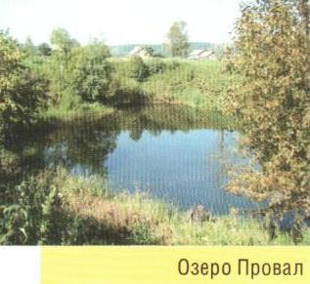

Slide 9
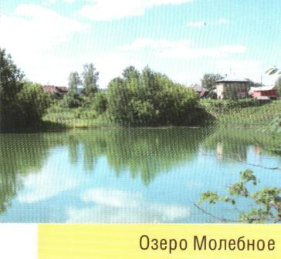

Slide 10
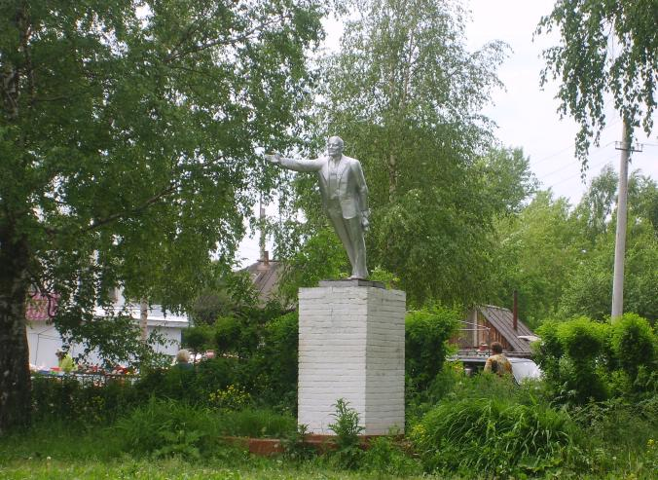
Архитектура, достопримечательности
Памятники В. И. Ленину и участникам Великой Отечественной войны
археологический памятник — поселение и могильник Кишерть.
Геологические памятники природы — карстовые озера Молебное и Провал.
Близ села находится комплексный (ландшафтный) заказник — Предуралье (площадь — 2,3 тыс. га), образованный 31 дек. 1997 г.

Slide 11
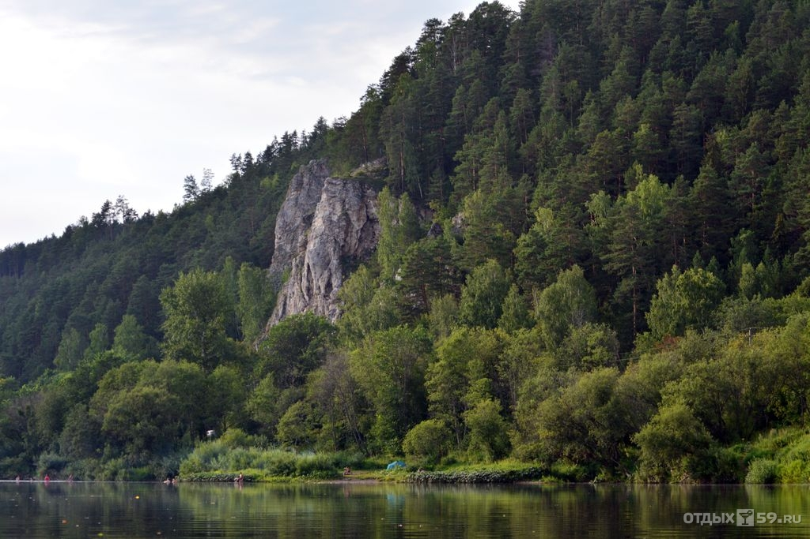

Slide 12
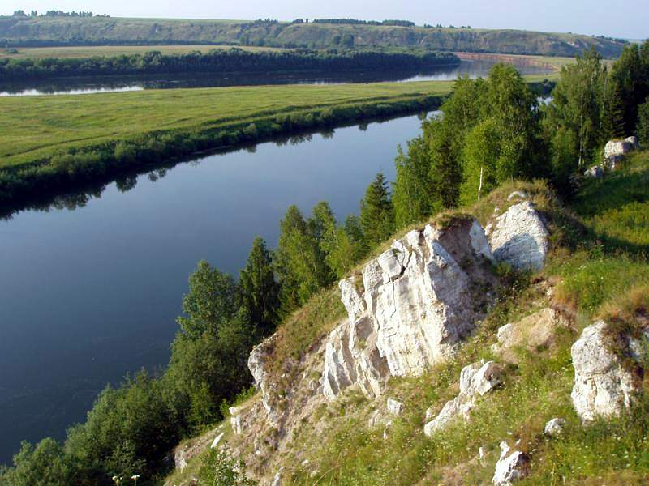

Slide 13
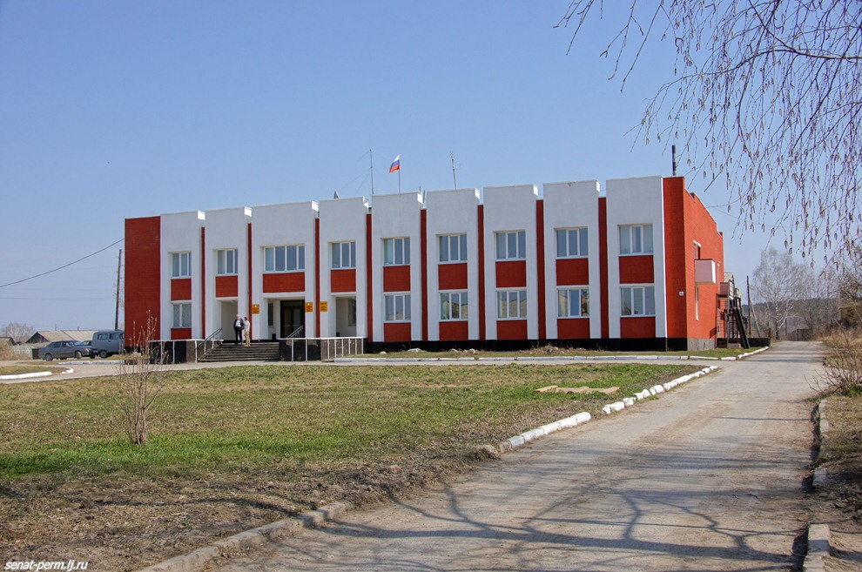

Slide 14
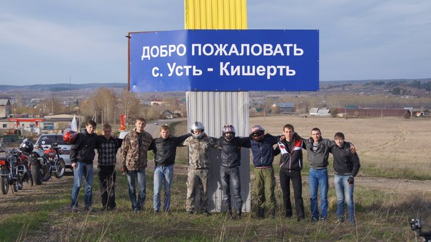

Slide 15
Авторы: Аксёнова Яна, Кузнецова Влада.

